Slide 1
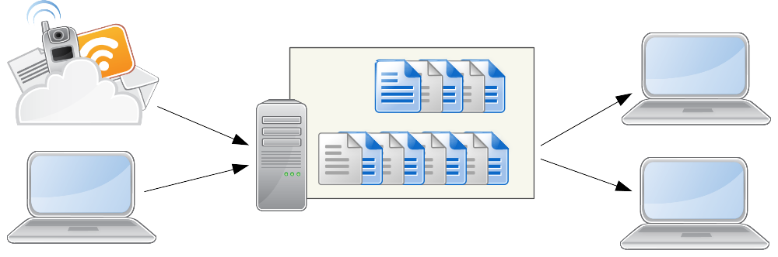
Die Lösung besteht aus einem zentralen Message Server
(auch Message Broker oder Message Oriented Middleware genannt)
Denn dieser entkoppelt alle Komponenten voneinander.
Jede Komponente verbindet sich lediglich mit dem Message Broker.
Keine Komponente kennt die anderen oder weiß, wie viele online sind.
Der Datenaustausch erfolgt in Form von Nachrichten an den Server.
Dieser speichert die Nachrichten in mehreren FIFO-Warteschlangen zwischen.
Anschließend leitet der die Nachrichten an alle interessierten Clients weiter.
Dabei wiederholt er den Versand automatisch so lange, bis eine Nachricht ankommt.

